Slide 1
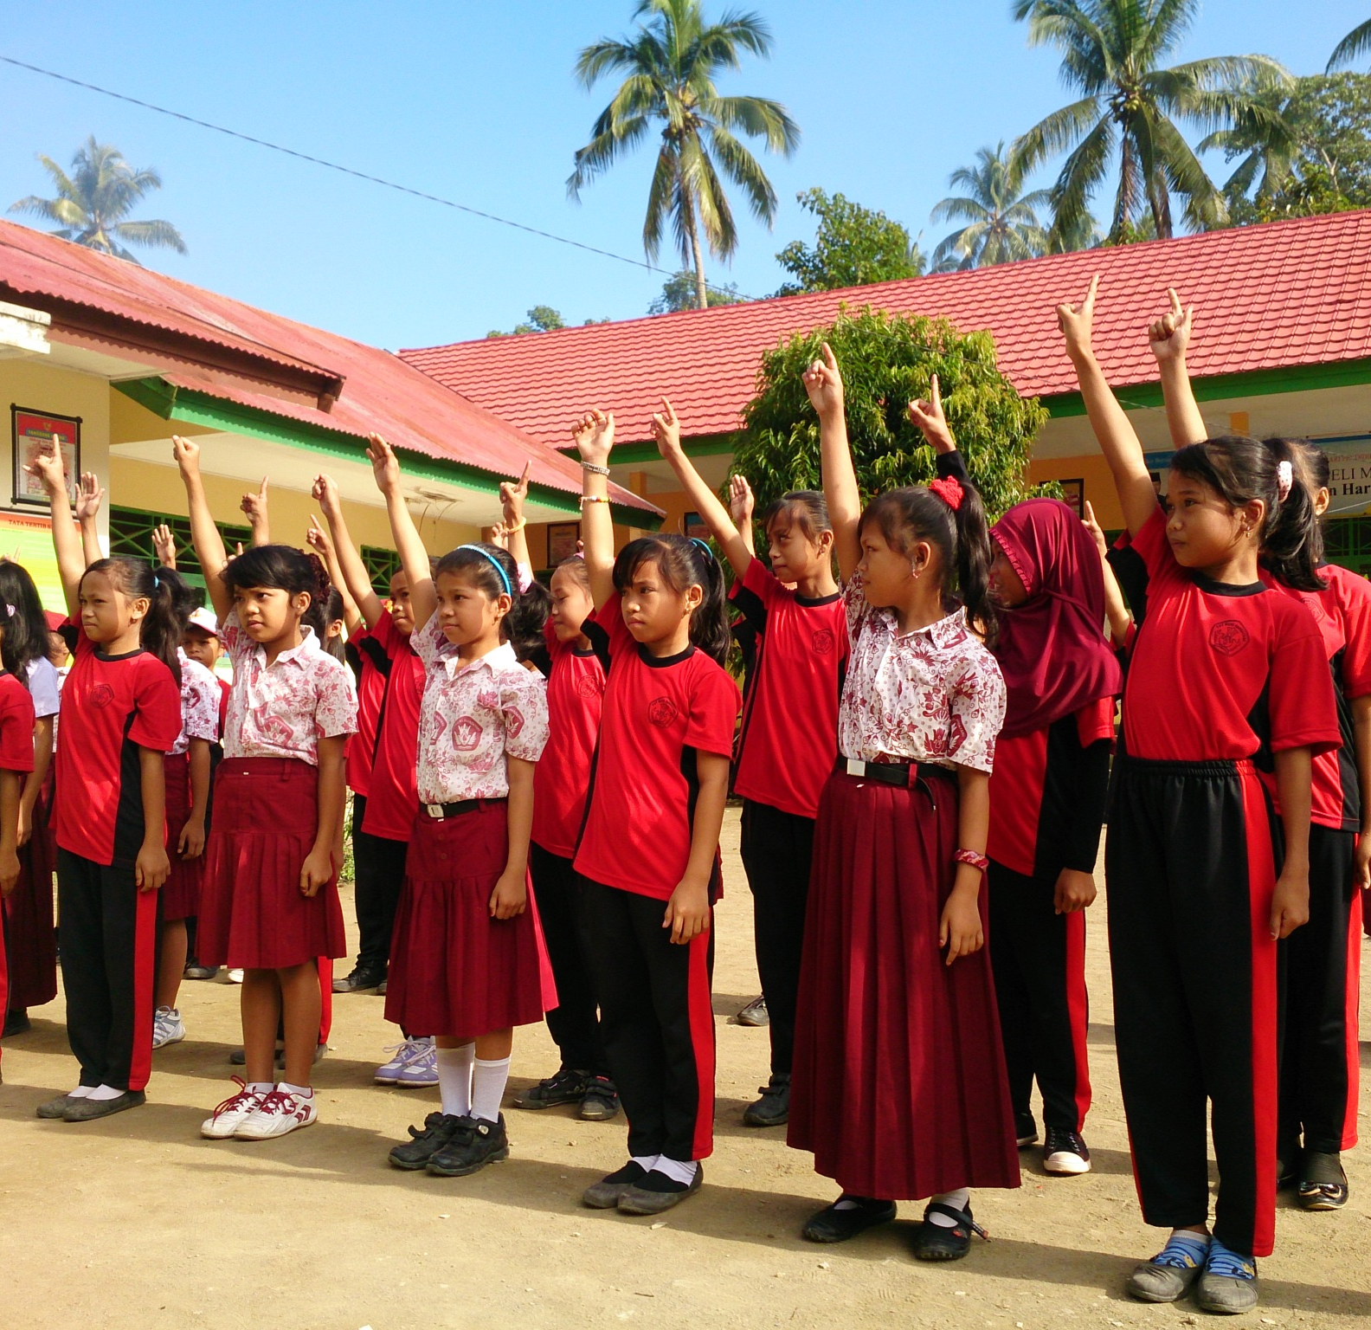
IMPLEMENTASI KURIKULUM MERDEKA SECARA MANDIRI
“6 STRATEGI/ DUKUNGAN KEMENDIKBUDRISTEK”

Slide 2
Yang terjadi saat ini, bukan hanya perubahan kurikulum, tetapi perubahan strategi Kemendikbudristek dalam implementasi kurikulum
Kurikulum Merdeka
Bertahap berdasarkan kesiapan satuan pendidikan/daerah sehingga menggunakan mekanisme pendaftaran mandiri oleh satuan pendidikan
Sumber informasi pelatihan berasal dari satu sumber yaitu platform Merdeka Mengajar
Bimtek melalui mengaktifkan partisipasi pemangku kepentingan dan penguatan ekosistem komunitas belajar.
Pelatihan guru secara partisipatif menggunakan teknologi
Pelibatan masyarakat melalui mitra pembangunan

Slide 3
Bagaimana strategi Kemendikbudristek dalam implementasi Kurikulum Merdeka?

Slide 4
Guru dan kepala sekolah belajar mandiri melalui Platform Merdeka Mengajar
2. Guru dan kepala sekolah belajar Kurikulum Merdeka dengan mengikuti Seri Webinar
6 STRATEGI / DUKUNGAN KEMENDIKBUDRISTEK DALAM IKM* SECARA MANDIRI
3. Guru dan kepala sekolah belajar Kurikulum Merdeka di dalam komunitas belajar
4. Guru dan kepala sekolah belajar praktik baik melalui narasumber yang sudah direkomendasikan
5. Guru dan kepala sekolah memanfaatkan Pusat Layanan Bantuan (Helpdesk) untuk mendapatkan informasi lebih
6. Guru dan kepala sekolah bekerja sama dengan mitra pembangunan untuk implementasi Kurikulum Merdeka
*Implementasi Kurikulum Merdeka
Kementerian Pendidikan, Kebudayaan, Riset, dan Teknologi

Slide 5
Ekosistem Implementasi Kurikulum Merdeka
Pusat
UPT
Dinas Pendidikan
Satuan Pendidikan
koordinasi
3
pendampingan
bimtek cara belajar
Komunitas belajar
sosialisasi dan bimtek
parsial
4
belajar bersama
6
Penyediaan narasumber
Mitra pembangunan
1
Platform Merdeka Mengajar
2
Seri Webinar
5
Helpdesk (Pusat Layanan Bantuan)

Slide 6
Secara umum, strategi Satuan Pendidikan dalam menerapkan Kurikulum Merdeka
1.Platform Merdeka Mengajar (PMM) adalah wadah di mana guru dan kepala satuan pendidikan bisa mempelajari bagaimana memahami Kurikulum Merdeka, dengan cara mengakses pelatihan mandiri, mengakses dokumen Kurikulum Merdeka, perangkat ajar, asesmen, serta praktik baik.
2. Untuk memperkuat pemahaman terkait Kurikulum Merdeka,guru dan kepala satuan pendidikan dapat mengikuti Seri Webinar yang membahas seputar Kurikulum Merdeka.
3. Strategi Komunitas Belajar merupakan strategi yang memberdayakan dan menguatkan ekosistem guru. Pada komunitas belajar, guru dapat saling belajar, mengkonfirmasi pemahaman dan diskusi dari bahan PMM, webinar, atau panduan, serta berbagi praktik baik.
4. Untuk memperoleh inspirasi tentang bagaimana penerapan Kurikulum Merdeka, guru, kepala satuan pendidikan, atau penggerak komunitas dapat mengundang narasumber untuk berbagi praktik baik ke komunitas belajar maupun ke satuan pendidikan.
5. Pusat Layanan Bantuan (Helpdesk) dapat guru atau kepala satuan pendidikan akses untuk mendapatkan jawaban yang tepat dan cepat jika mendapat kendala atau hal yang tidak ditemukan solusinya dalam panduan, PMM, komunitas belajar, atau FAQ yang tersedia.
6. Bagi wilayah atau satuan pendidikan yang berada di bawah binaan mitra pembangunan, guru dan kepala satuan pendidikan dapat menjadikan mitra pembangunan sebagai fasilitator belajar yang dapat membantu dalam menerapkan Kurikulum Merdeka

Slide 7
1
Guru dan kepala sekolah belajar mandiri melalui Platform Merdeka Mengajar
Kementerian Pendidikan, Kebudayaan, Riset, dan Teknologi

Slide 8
Ekosistem Implementasi Kurikulum Merdeka
Pusat
UPT
Dinas Pendidikan
Satuan Pendidikan
koordinasi
3
pendampingan
bimtek cara belajar
Komunitas belajar
sosialisasi dan bimtek
parsial
4
belajar bersama
6
Penyediaan narasumber
Mitra pembangunan
1
Platform Merdeka Mengajar
2
Seri Webinar
5
Helpdesk (Pusat Layanan Bantuan)

Slide 9
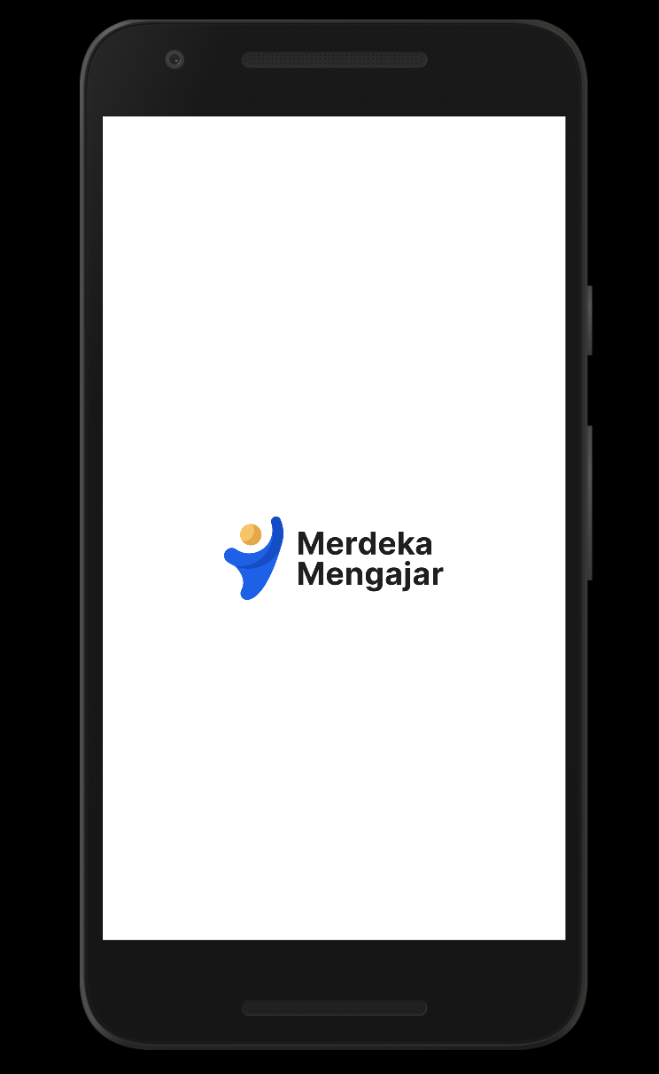
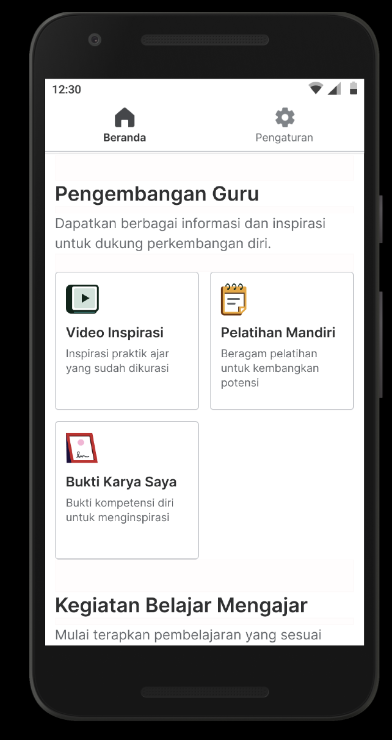
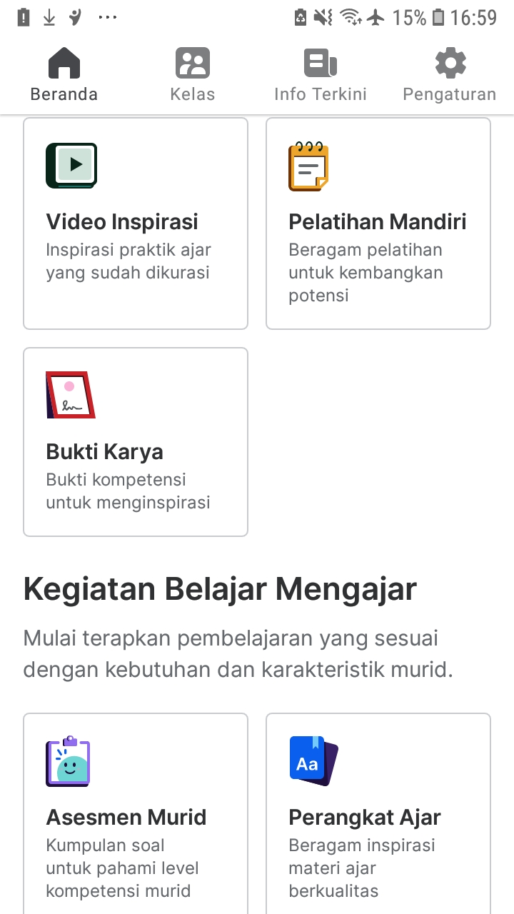
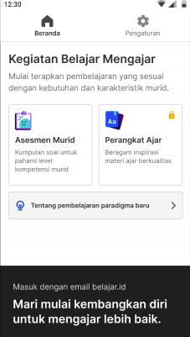
Bagaimana Platform Merdeka Mengajar (PMM) membantu guru dan kepala satuan pendidikan dalam implementasi Kurikulum Merdeka secara mandiri?
BELAJAR
Pelatihan Mandiri
Guru dapat memperoleh materi pelatihan berkualitas dengan mengaksesnya secara mandiri, sehingga setiap guru mendapat kualitas pelatihan yang sama.
Video Inspirasi
Guru bisa mendapatkan beragam video inspiratif untuk mengembangkan diri dengan akses tidak terbatas.
MENGAJAR
Perangkat Ajar
Saat ini tersedia lebih dari 2000 referensi perangkat ajar (RPP, modul ajar, modul projek, buku siswa) berbasis Kurikulum Merdeka
Asesmen Murid
Membantu guru melakukan analisis awal literasi dan numerasi dengan cepat sehingga dapat menerapkan pembelajaran yang sesuai dengan tahap capaian dan perkembangan peserta didik. Asesmen ini bisa digunakan oleh semua mapel.
BERKARYA
Bukti Karya
Guru dapat membangun portofolio hasil karyanya agar dapat saling berbagi inspirasi dan berkolaborasi.

Slide 10
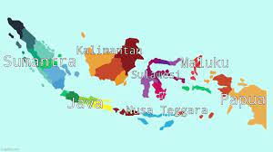
Mengapa harus melalui platform?
Setiap guru di seluruh Indonesia dapat belajar sesuai dengan kebutuhan dan kecepatan masing-masing
Setiap guru di seluruh Indonesia mendapat kesempatan mengakses pelatihan yang sama dengan kualitas yang sama
Setiap guru di seluruh Indonesia dapat saling berjejaring antar wilayah
Setiap guru di seluruh Indonesia dapat saling berbagi praktik baik dan saling menginspirasi di platform yang sama
Setiap guru di seluruh Indonesia dapat memiliki kesempatan dokumen updated
Setiap guru di seluruh Indonesia dapat mengakses beragam perangkat ajar yang bisa dijadikan contoh atau langsung dipakai

Slide 11
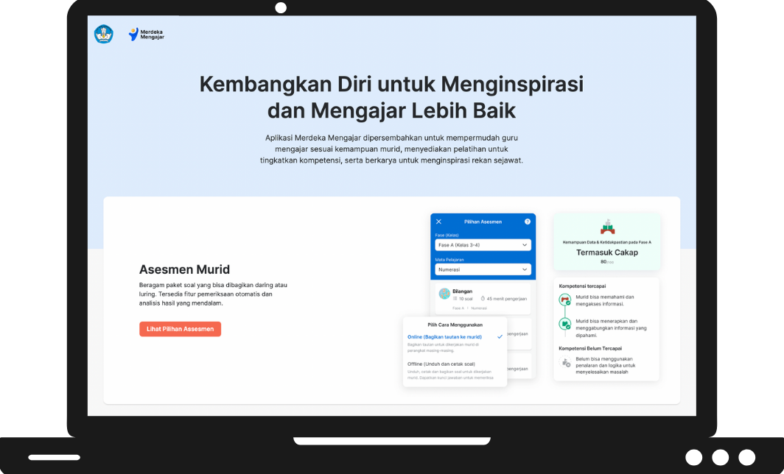
Platform Merdeka Mengajar dapat digunakan melalui aplikasi di gawai Android atau melalui laman situs
Unduh Aplikasi Merdeka Mengajar
untuk gawai Android di Google Play Store
Akses melalui laman situs
https://guru.kemdikbud.go.id/
Untuk dapat masuk ke beberapa produk Platform Merdeka Mengajar gunakan akun
Belajar.id atau madrasah.kemenag.go.id. Jika ada kesulitan atau perlu aktivasi, bisa mengunjungi laman belajar.id

Slide 12
2
Guru dan kepala sekolah belajar Kurikulum Merdeka dengan mengikuti Seri Webinar
Kementerian Pendidikan, Kebudayaan, Riset, dan Teknologi

Slide 13
Ekosistem Implementasi Kurikulum Merdeka
Pusat
UPT
Dinas Pendidikan
Satuan Pendidikan
koordinasi
3
pendampingan
bimtek cara belajar
Komunitas belajar
sosialisasi dan bimtek
parsial
4
belajar bersama
6
Penyediaan narasumber
Mitra pembangunan
1
Platform Merdeka Mengajar
2
Seri Webinar
5
Helpdesk (Pusat Layanan Bantuan)

Slide 14
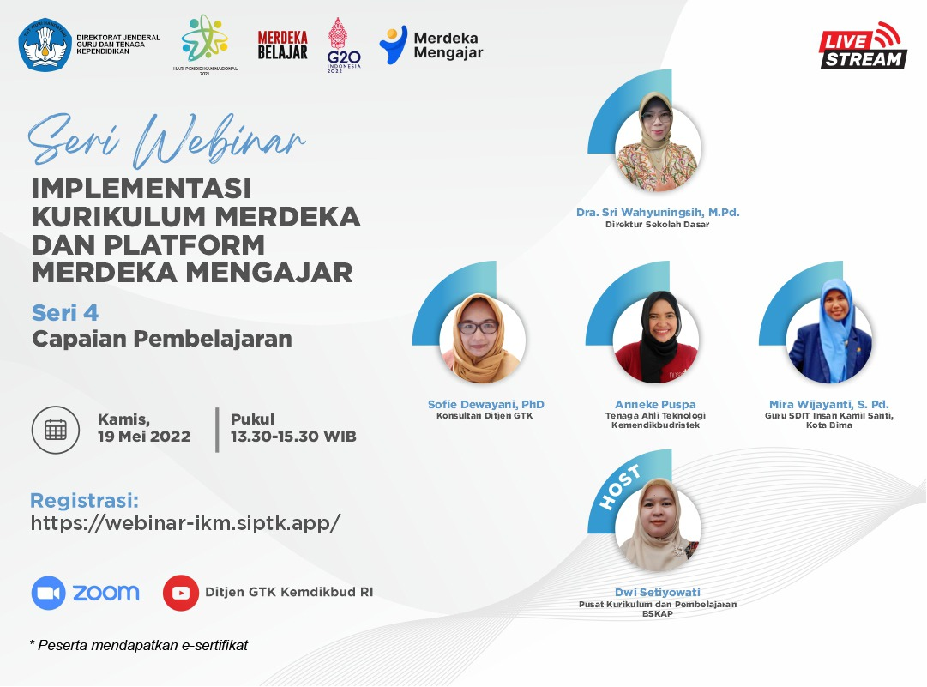
Pengantar
Seri Webinar
Kementerian Pendidikan, Kebudayaan, Riset, dan Teknologi

Slide 15
Semua guru dan kepala satuan pendidikan pelaksana IKM sebaiknya mengikuti:
SERI WEBINAR
Semua guru dan kepala satuan pendidikan yang ingin menguatkan pemahaman mengenai kurikulum merdeka dapat mengikuti seri webinar. Yang dapat diakses di media:
Youtube
Untuk menonton Seri Webinar yang sudah tayang bisa dicek di playlist Seri Webinar di Youtube
PMM
Informasi webinar mengakses webinar yang sudah tayang bisa diakses di Aplikasi PMM (tidak tersedia di web-based) fitur Info Terkini.
Kementerian Pendidikan, Kebudayaan, Riset, dan Teknologi

Slide 16
3
Guru dan kepala sekolah belajar Kurikulum Merdeka di dalam komunitas belajar
Kementerian Pendidikan, Kebudayaan, Riset, dan Teknologi

Slide 17
Ekosistem Implementasi Kurikulum Merdeka
Pusat
UPT
Dinas Pendidikan
Satuan Pendidikan
koordinasi
3
pendampingan
bimtek cara belajar
Komunitas belajar
sosialisasi dan bimtek
parsial
4
belajar bersama
6
Penyediaan narasumber
Mitra pembangunan
1
Platform Merdeka Mengajar
2
Seri Webinar
5
Helpdesk (Pusat Layanan Bantuan)

Slide 18
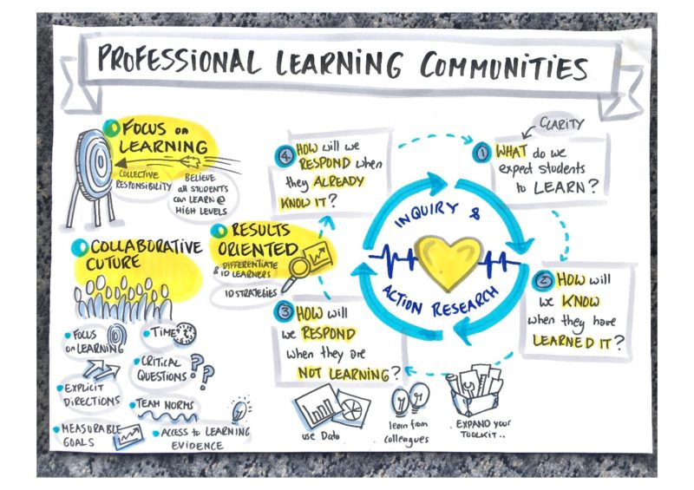
Komunitas belajar dalam implementasi Kurikulum Merdeka
Dalam implementasi Kurikulum Merdeka, komunitas belajar dapat mendiskusikan dan menyelesaikan berbagai masalah pembelajaran yang dihadapi saat implementasi Kurikulum Merdeka, berbagi praktik baik, serta mengkonfirmasi pemahaman.
Bersifat inklusif, guru/ kepala satuan pendidikan mana pun bisa tergabung (dari berbagai kategori IKM) dalam komunitas belajar, Sekolah Penggerak/ SMK PK, atau satuan pendidikan yang menerapkan K13/ Darurat, selama belajar bersama untuk perbaikan pembelajaran.
Tidak perlu membentuk baru, sangat dianjurkan untuk mengaktivasi dan meng-’hidup’-kan komunitas yang sudah ada, kecuali jika belum ada.
Sumber gambar: https://aisa.or.ke/resources/professional-learning-communities/

Slide 19
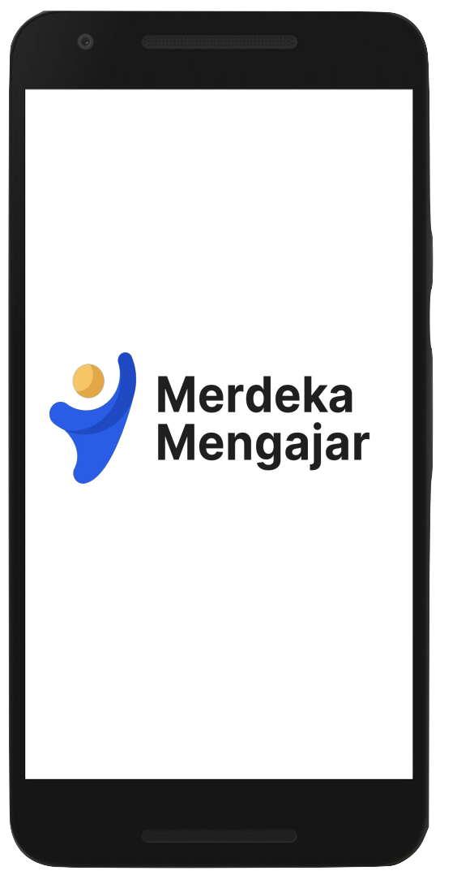
Tiga Jenis Komunitas Belajar
Komunitas Belajar dalam Satuan Pendidikan
Komunitas Belajar
Antar Satuan Pendidikan
Komunitas Belajar
Daring

Slide 20
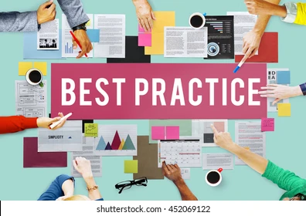
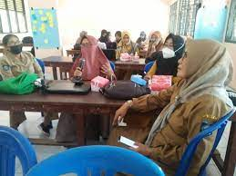
Apa yang bisa dilakukan dalam komunitas belajar?
Belajar bersama melalui Platform Merdeka Mengajar dan panduan kurikulum yang dikeluarkan BSKAP atau webinar, mendiskusikannya, serta mengonfirmasi pemahaman yang didapat oleh setiap anggota komunitas
lokakarya/ in house training juga bisa dilakukan komunitas belajar, seperti membuat/ memodifikasi modul ajar, modul projek, strategi pembelajaran terdiferensiasi, asesmen, dll. Kegiatan ini bisa menggunakan tutorial yang ada di PMM, contoh praktik baik/ inspirasi yang diberikan pusat, atau narasumber
Berbagi praktik baik dan mencari solusi bersama terkait pembelajaran. Narasumber bisa berasal dari sekolah penggerak/ SMK PK, atau sekolah IKM mandiri yang sudah memiliki praktik baik. Aktivitas ini perlu dilakukan dengan diskusi sehingga mengkonfirmasi apakah praktik yang dilakukan sesuai dengan prinsip-prinsip Kurikulum Merdeka
Sumber gambar:
https://theconversation.com/online-learning-can-prepare-students-for-a-fast-changing-future-wherever-they-are-80497
https://agsci.oregonstate.edu/bioenergy-education-bioenergy-k-12-education/image-album/2017-winter-teacher-workshop
https://www.shutterstock.com/search/best+practice+sharing
jejaklombok.com
Kementerian Pendidikan, Kebudayaan, Riset, dan Teknologi

Slide 21
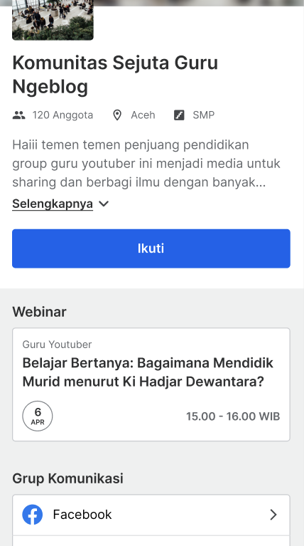
Segera Rilis di 22 Juni: fitur Komunitas Belajar di OMM
Guru dapat mendaftarkan komunitas belajarnya di PMM dan mendapatkan pelatihan Penggerak Komunitas secara daring. Melalui produk Komunitas Belajar bisa melakukan
Melihat daftar komunitas
Bergabung ke dalam group sosial media milik komunitas
Mengikuti webinar yang diselenggarakan oleh komunitas yang telah diikuti

Slide 22
4
Guru dan kepala sekolah belajar praktik baik melalui narasumber yang sudah direkomendasikan
Kementerian Pendidikan, Kebudayaan, Riset, dan Teknologi

Slide 23
Ekosistem Implementasi Kurikulum Merdeka
Pusat
UPT
Dinas Pendidikan
Satuan Pendidikan
koordinasi
3
pendampingan
bimtek cara belajar
Komunitas belajar
sosialisasi dan bimtek
parsial
4
belajar bersama
6
Penyediaan narasumber
Mitra pembangunan
1
Platform Merdeka Mengajar
2
Seri Webinar
5
Helpdesk (Pusat Layanan Bantuan)

Slide 24
Siapa yang bisa menjadi narasumber? Seperti apa yang disebut praktik baik?
Siapa yang dapat menjadi NS Berbagi Praktik Baik?
Guru yang telah memiliki praktik baik terkait implementasi Kurikulum Merdeka
Kepala Sekolah yang telah memiliki praktik baik kepemimpinan implementasi Kurikulum Merdeka
Memiliki cara baru yang inovatif namun masih sesuai prinsip-prinsip dalam mengatasi suatu masalah pendidikan, khususnya pembelajaran pada saat mengimplementasikan kurikulum merdeka secara berkelanjutan.
Terdapat perubahan atau perbedaan yang mendasar, sehingga sering dikatakan hasilnya luar biasa (outstanding result).
Dapat menjadi model/contoh serta memberi inspirasi dalam membuat kebijakan sekolah yang dapat diadopsi dan dipraktikkan di sekolah lainnya.
Strategi dan cara-cara yang digunakan bersifat efektif dan efisien dalam menggerakkan ekosistem sekolah dalam menerapkan kurikulum merdeka secara komprehensif dan sesuai prinsip..
Apakah NS Berbagi Praktik Baik bisa berasal dari Non PSP?
Bisa, selama sudah mengimplementasikan praktik baik.
Apakah NS Berbagi Praktik Baik adalah satu-satunya NS implementasi Kurikulum Merdeka?
Tidak, disesuaikan dengan kebutuhan belajar di komunitas/ satpen
Kementerian Pendidikan, Kebudayaan, Riset, dan Teknologi

Slide 25
Bagaimana tahapan penyediaan narasumber oleh pusat melalui Ditjen GTK?
Tahap 4
Memberikan pembekalan strategi berbagi praktik baik dan penggunaan buku saku narasumber
Tahap 1
Menyiapkan data guru dan kepala sekolah yang potensial menjadi narasumber.
04
01
03
Tahap 2
Menyiapkan dashboard profil narasumber di PMM per Kabupaten/Kota.
Tahap 3
UPT, dapat mensosialisasikan daftar narasumber kepada Dinas Pendidikan dan satuan pendidikan.
02
Kementerian Pendidikan, Kebudayaan, Riset, dan Teknologi

Slide 26
5
Guru dan kepala sekolah memanfaatkan Pusat Layanan Bantuan (Helpdesk) untuk mendapatkan informasi lebih
Kementerian Pendidikan, Kebudayaan, Riset, dan Teknologi

Slide 27
Ekosistem Implementasi Kurikulum Merdeka
Pusat
UPT
Dinas Pendidikan
Satuan Pendidikan
koordinasi
3
pendampingan
bimtek cara belajar
Komunitas belajar
sosialisasi dan bimtek
parsial
4
belajar bersama
6
Penyediaan narasumber
Mitra pembangunan
1
Platform Merdeka Mengajar
2
Seri Webinar
5
Helpdesk (Pusat Layanan Bantuan)

Slide 28
HELPDESK TERPADU
layanan pengaduan terpadu untuk PSP, IKM, dan PBD berbasis whatsapp terpusat pada 1 nomor HP yang sama dengan menggunakan Aplikasi Helpdesk (Omnichat)
PROGRAM
SEKOLAH PENGGERAK
HELPDESK TERPADU
IMPLEMENTASI
KURIKULUM MERDEKA
Menggunakan Aplikasi Helpdesk berbasis Whatsapp (Omnichat)
+6281281435091
PERENCANAAN
BERBASIS DATA
KEMENTERIAN PENDIDIKAN, KEBUDAYAAN, RISET, DAN TEKNOLOGI

Slide 29
Format pertanyaan pusat layanan bantuan (helpdesk)
Untuk menghubungi Helpdesk Kurikulum Merdeka, penanya mengetik nomor 1 kemudian diberikan auto reply untuk mengisi identitas diri
Nama | Diisi identitas penanya
Daerah | Provinsi/Kabupaten/Kota
Instansi | Dinas Pendidikan/Bappeda/Lembaga pemerintah lain/Kelompok Belajar/Sekolah/Umum/Mitra Pembangunan
Jabatan | Kepala dinas/Kepala bidang/Kepala seksi/Kepala Sekolah/Guru/Orang tua/Siswa/Ketua & Anggota Kelompok Belajar/ Narasumber/Tim Mitra Pembangunan
Permasalahan | Diisi pertanyaan/permasalahan yang ingin ditanyakan
KEMENTERIAN PENDIDIKAN, KEBUDAYAAN, RISET, DAN TEKNOLOGI

Slide 30
Dianjurkan untuk membaca panduan, PMM, dan FAQ sebelum menghubungi Pusat Layanan Bantuan
Sebelum mengajukan pertanyaan ke Helpdesk, perlu lakukan langkah berikut terlebih dahulu:
Apakah jawabannya ada dalam dokumen kebijakan atau panduan?
Apakah jawabannya ada di PMM?
Apakah jawabannya ada dalam FAQ (Frequently Asked Questions) IKM, Pusat Bantuan PMM, Belajar.id ?
Apakah sudah didiskusikan dan dibahas dengan rekan sejawat atau komunitas belajar?

Slide 31
6
Guru dan kepala sekolah bekerja sama dengan mitra pembangunan untuk implementasi Kurikulum Merdeka
Kementerian Pendidikan, Kebudayaan, Riset, dan Teknologi

Slide 32
Ekosistem Implementasi Kurikulum Merdeka
Pusat
UPT
Dinas Pendidikan
Satuan Pendidikan
koordinasi
3
pendampingan
bimtek cara belajar
Komunitas belajar
sosialisasi dan bimtek
parsial
4
belajar bersama
6
Penyediaan narasumber
Mitra pembangunan
1
Platform Merdeka Mengajar
2
Seri Webinar
5
Helpdesk (Pusat Layanan Bantuan)

Slide 33
Karakteristik Mitra Pembangunan yang bekerja sama terkait IKM secara mandiri
1
Self-funded
2
Diharapkan sudah ada sekolah binaan
3
Diharapkan sudah ada MoU dengan pemerintah daerah
4
Diharapkan sudah pernah bekerja dengan daerah binaan minimal 1 tahun
5
Fokus pada peningkatan proses pembelajaran
*Strategi kerja sama dengan mitra pembangunan tidak berada di semua daerah, bergantung keberadaan mitra

Slide 34
Mekanisme kerjasama akan asimetris, tergantung kebutuhan, mandiri, dan berkala
Asimetris. Implementasi Kurikulum Merdeka yang didampingi oleh mitra pembangunan tidak harus seragam. Ruang lingkup implementasi dapat disesuaikan dengan kapasitas mitra dan pilihan satuan pendidikan dalam implementasi Kurikulum Merdeka.
Tergantung kebutuhan. Formalitas kerjasama tergantung kebutuhan dari mitra pembangunan.
Pendanaan Mandiri. Implementasi pendampingan dilakukan dengan pendanaan mandiri oleh mitra pembangunan.
Pertemuan berkala. Komunikasi rutin akan menjadi mekanisme operasional kerja sama.
Kerja sama dengan mitra pembangunan bersifat dinamis dan membuka peluang untuk mitra pembangunan daerah/ lokal yang ingin bekerja sama dalam mendampingi IKM jalur mandiri, bisa menghubungi UPT BBPMP/ BPMP dan mengisi tautan https://bit.ly/3Lf93aZ

Slide 35
Peran Mitra Pembangunan yang diharapkan dalam mendukung implementasi Kurikulum Merdeka secara umum:
Pemerintah daerah | Membantu dan mendukung dinas pendidikan dalam membentuk pokja/ tim pendamping IKM Membantu advokasi agar IKM masuk dalam program kerja dan kebijakan di daerah Menjadi konsultan daerah dalam IKM Melakukan koordinasi dengan dinas pendidikan Bersama dinas pendidikan memantau aktivitas guru dan kepala satuan pendidikan di PMM melalui dashboard, kemudian bersama-sama menindaklanjuti
Komunitas Belajar | Membantu mengaktivasi komunitas belajar Membantu menyediakan Narasumber
Satuan pendidikan | Membantu proses penerapan IKM di daerah dan satuan pendidikan binaan yg mendaftar IKM Mendorong penggunaan PMM oleh guru dan kepala satuan pendidikan
UPT | Berkoordinasi secara berkala dengan UPT Mencatat praktik baik dan memberikan laporannya kepada Kemendikbudristek
Ket: *bergantung pada intervensi mitra pembangunan

Slide 36
#
Tambahan: Penyediaan Buku Teks Pelajaran

Slide 37
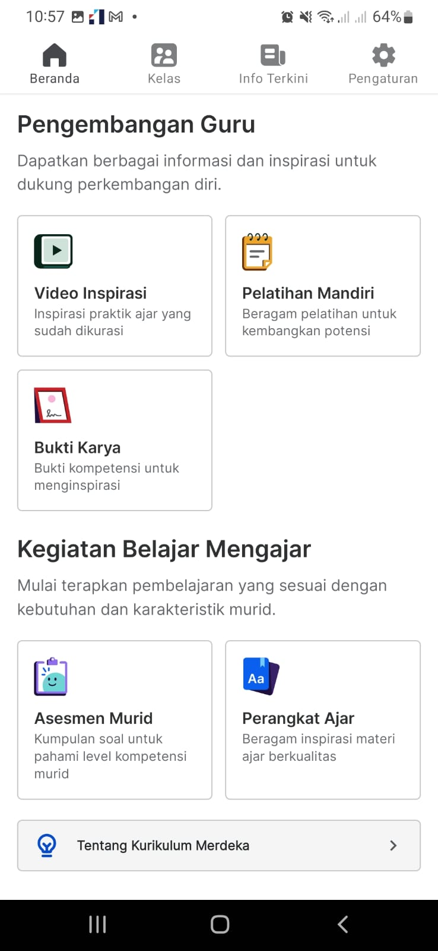
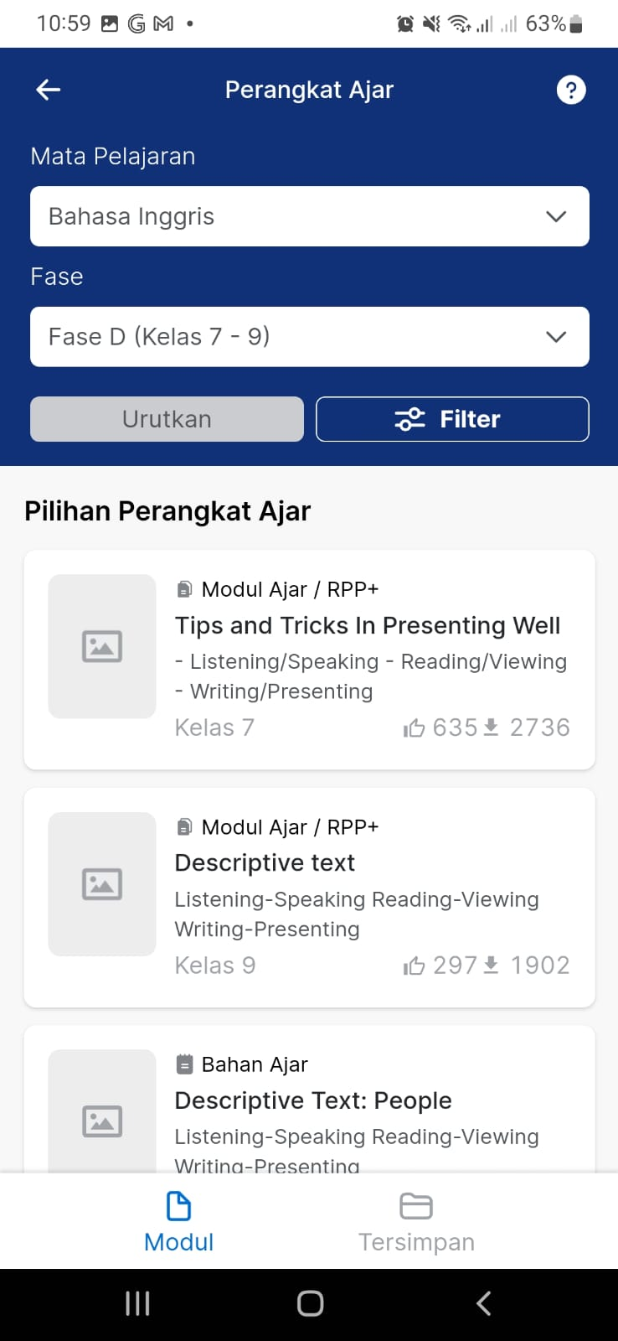
Bagaimana satuan pendidikan mendapatkan buku teks pelajaran?
Buku teks pelajaran berbentuk digital bisa diakses di PMM
Buku teks pelajaran berbentuk cetak bisa dipesan di SIPLAH menggunakan anggaran dana BOS/ BOP/ BOSDA/ dana yayasan/ mandiri/ atau sumber pendanaan lainnya.
Mata pelajaran dan fase yang mau dicari
Pilih buku guru/ murid
Fitur Perangkat Ajar

Slide 38
Pelajari Kurikulum Merdeka lebih lanjut di:
Sistem Informasi Kurikulum Nasional: https://kurikulum.kemdikbud.go.id/
Keputusan Mendikbudristek No. 56/M/2022 Tentang Pedoman Penerapan Kurikulum dalam rangka Pemulihan Pembelajaran: Link Kepmen
Platform Merdeka Mengajar (bisa diunduh di Google Play atau web https://guru.kemdikbud.go.id/)
Memahami melalui konten-konten microlearning: fitur Pelatihan Mandiri
Memahami Prinsip Dasar dan Penerapan Kurikulum (CP, ATP): fitur Tentang Kurikulum Merdeka
Dashboard PMM terkait aktivitas belajar dan akses guru terhadap PMM
Dashboard Komunitas terkait aktivitas penggerak komunitas belajar
Untuk mengakses Platform Merdeka Mengajar dan dashboard perlu akses domain belajar.id

